Slide 1
Le Virus de l’hépatite C:
Présentée par Mme S.Kara-slimane,
Maître-assistante en microbiologie,
CHU Béjaia,
2024

Slide 2
Le Plan:
La Classification.
La Structure du Virus.
Le Génome.
Les Fonctions des différentes protéines codées par le génome.
Le Cycle Viral.
Les modes de transmission, épidémiologie.
La variabilité génétique du Virus.
Les Génotypes et sous-types.
La Clinique.
Le Diagnostic biologique:
L’Hépatite aigue C: le profil biologique.
L’Hépatite Chronique C: le profil biologique.
Les traitements antiviraux.

Slide 3
Classification:
Le virus de l’hépatite C (VHC) est un virus hépatotrope, capable d’établir des infections chroniques chez l’homme.
Il appartient à la famille des Flavivirdae et au genre des Hepacivirus.
C’est un virus enveloppé, d’une taille : entre 40 et 100 nanomètres de diamètre. Elles sont associées à des apolipoprotéines, telles que l’apoA-1, l’apoB-48, l’apoB-100, l’apoC-1 et l’apoE et à du cholestérol.
Le VHC circule dans le sang sous la forme de lipoviroparticules (LVP).
L’enveloppe est le lieu d’ancrage des glycoprotéines E1 et E2.
La capside virale icosaédrique est formée de l’assemblage de nombreuses copies de la protéine de capside.

Slide 4
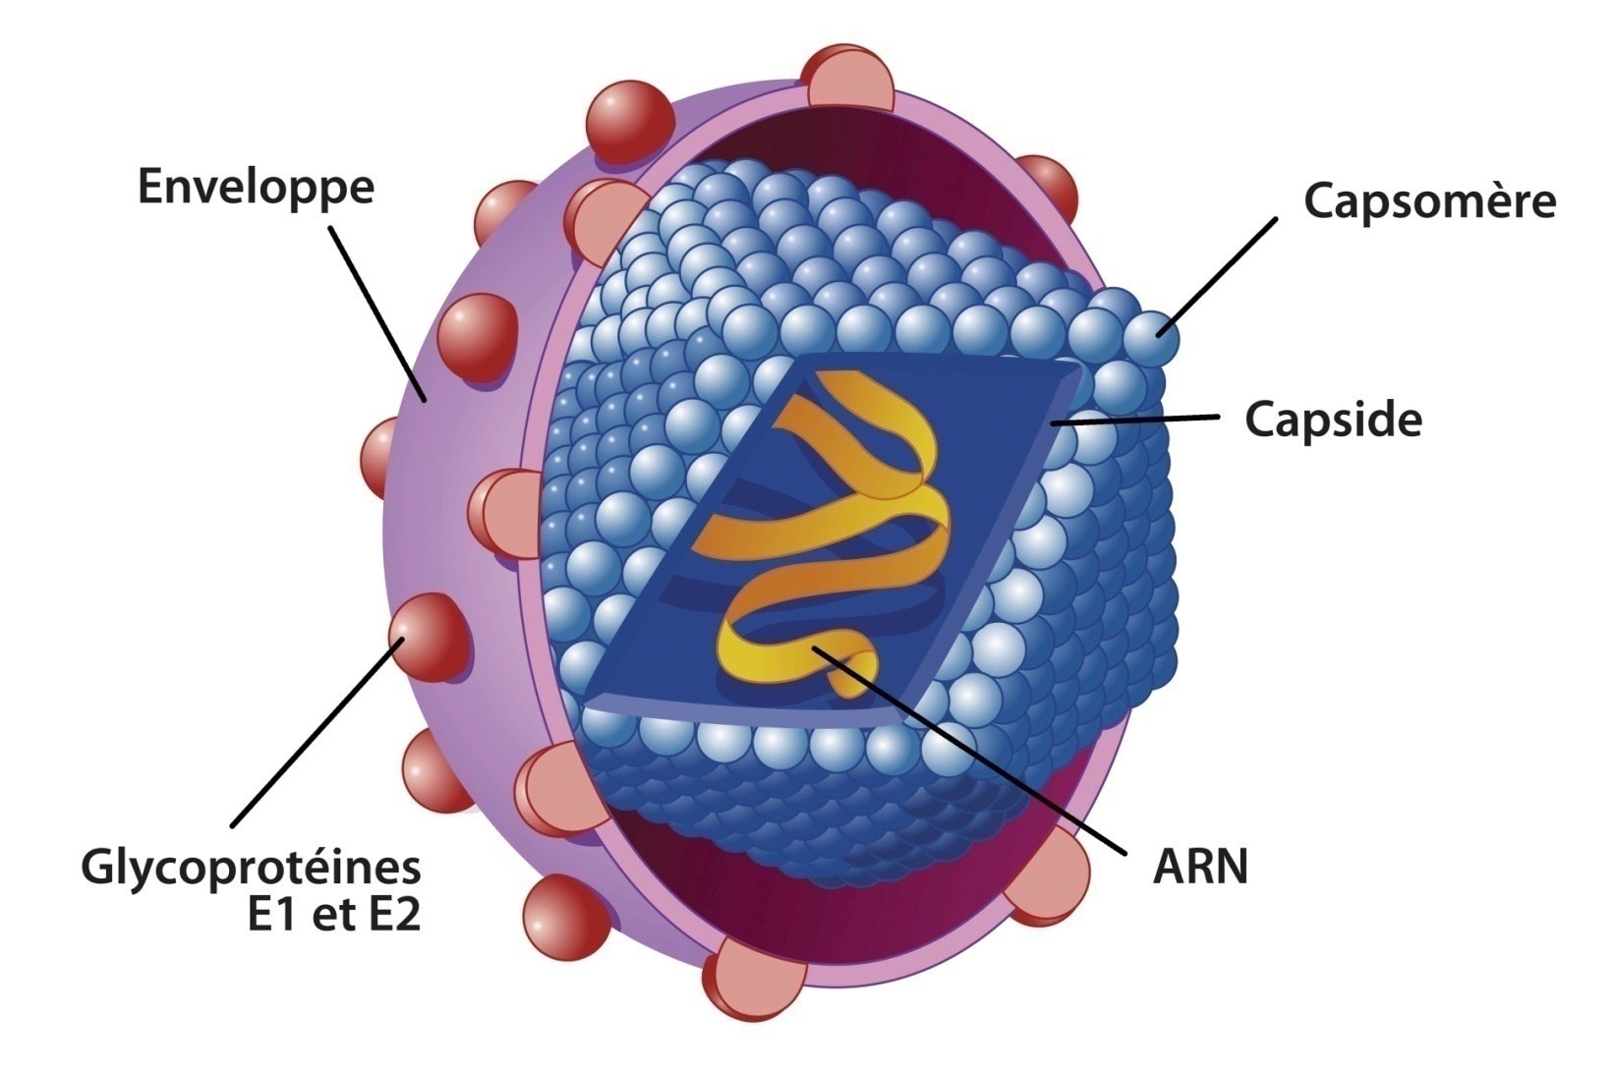
La Structure du Virus:

Slide 5
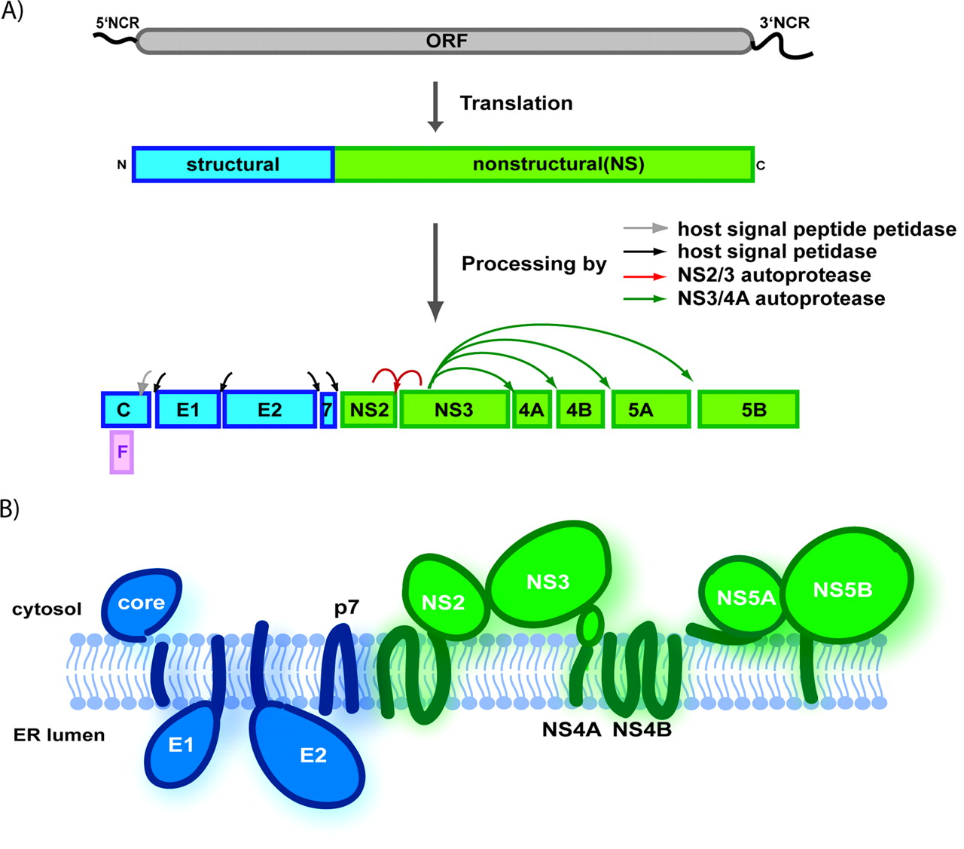
Le Génome:

Slide 6
Fonction des différentes protéines structurales (C, E1, E2) et non structurales
(p7, NS2, NS3-4A, NS4B, NS5A, NS5B).
Protéines | Fonctions:
C (protéine de capside) | Interaction avec l’ARN viral
E1 (glycoprotéine d’enveloppe) E2 (glycoprotéine d’enveloppe) | Rôle majeur dans le processus d’entrée du VHC.
p7 (viroporine) | Rôle dans l’entrée et l’assemblage des nouvelles particules virales
NS2 | Autoprotéase.
NS3 | Protéase et Hélicase.
NS4A (cofacteur de NS3) | Nécessaire à l’activité protéasique de NS3
NS4B | Rôle dans la réplication du génome viral.
NS5A (phosphoprotéine) | Rôle dans la réplication du génome viral.
NS5B (ARN polymérase ARN-dépendante) | Elongation des ARN viraux.

Slide 7
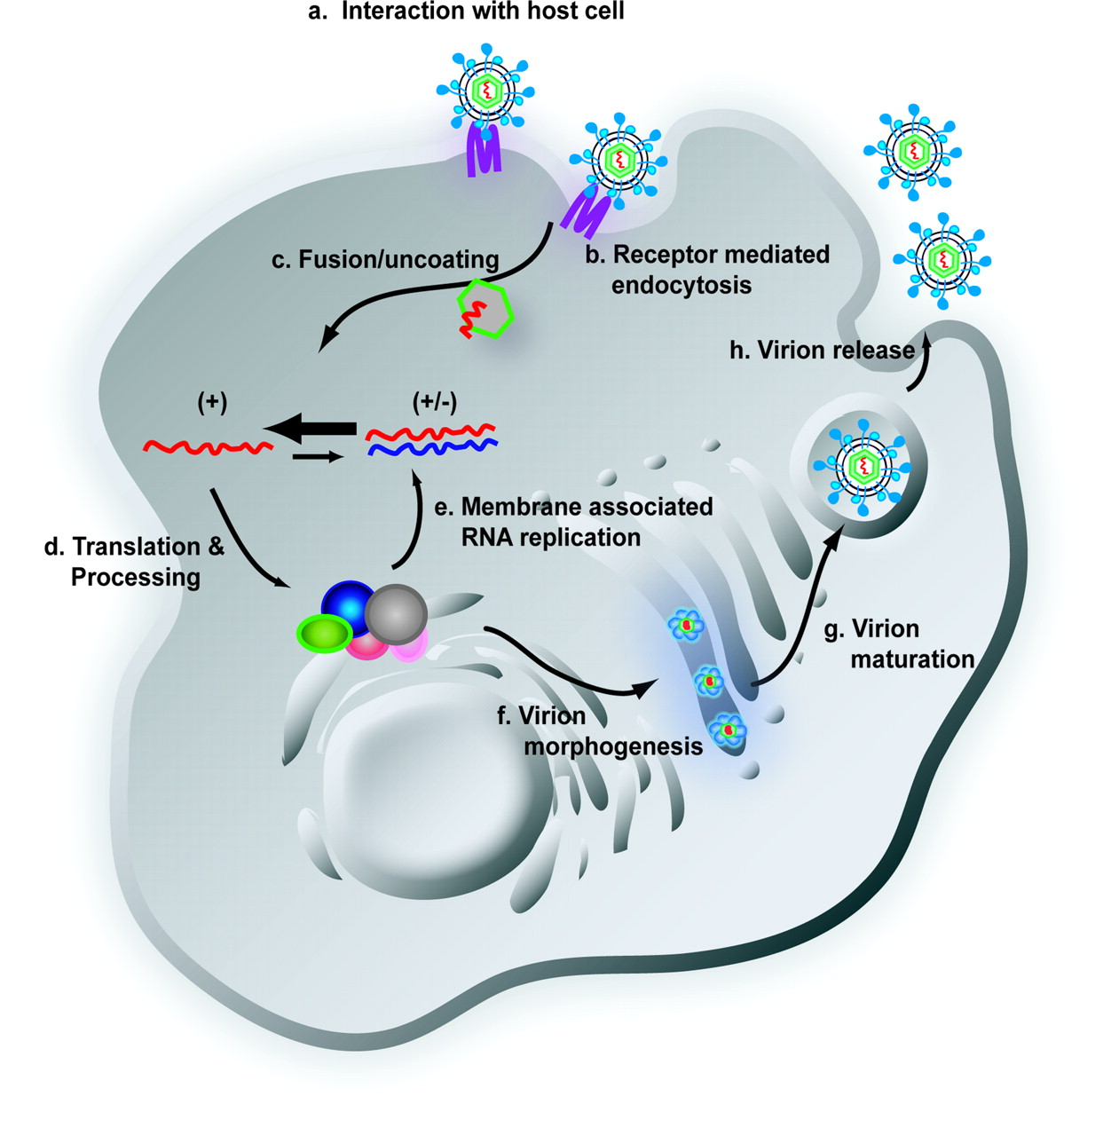
Le Cycle Viral:

Slide 8
Mode de Transmission, épidémiologie:
Le virus de l’hépatite C est transmis par le sang et les modes d’infection les plus fréquents résultent de l’exposition à de petites quantités de sang, se produisant lors de la consommation de drogues injectables, des injections à risque, de soins à risque, de la transfusion de sang ou de produits dérivés pour lesquels il n’y a pas eu de dépistage (anticorps anti-VHC et détection du génome viral), de rapports sexuels traumatiques ou de la mère à l’enfant.

Slide 9
La Variabilité génétique du VHC:
L’infection par le VHC est caractérisée par des niveaux élevés de production et de clairance virales quotidiennes, de l’ordre de 10(12) virions en moyenne,
et par des populations virales de taille considérable.
Ces 2 caractéristiques favorisent la variabilité d’un virus lorsque sa polymérase est susceptible de générer des erreurs au cours de la réplication.

Slide 10
Génotypes et sous-types
Les souches de VHC se répartissent en 7 génotypes (1 à 7).
Au sein de chaque génotype, il existe un nombre varié de sous-types.
Une cartographie de la distribution mondiale des génotypes montre que les génotypes 1, 2 et 3 sont largement distribués, tandis que les génotypes 4, 5 et 6 sont généralement confinés à certaines régions.

Slide 11
La Clinique:
- Hépatite aiguë peu symptomatique, anictérique dans 90% des cas.
• Puis évolution possible vers :
• Guérison dans 15 à 20% des cas.
• Hépatite fulminante : exceptionnelle.
• Hépatite chronique dans 70% à 85% des cas
- Hépatite chronique :
• Dans 15 à 25% des cas : porteur sain, asymptomatique avec transaminases normales et lésions histologiques minimes.
• Hépatite chronique active dans les autres cas, évoluant dans 20% des cas
vers une cirrhose dans un délai de 10 à 20 ans, puis éventuellement vers
un carcinome hépatocellulaire (3 à 5% par an).
• L’hépatite chronique peut parfois être responsable de manifestations autoimmunes
: cryoglobulinémie mixte, vascularite, syndrome sec, hépatite autoimmune,
hypothyroïdie….

Slide 12
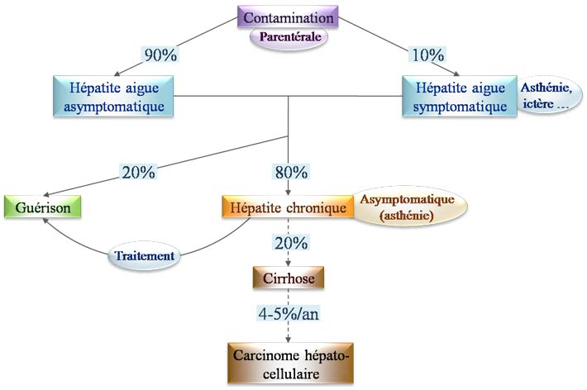
La Clinique (Suite):

Slide 13
Le Diagnostic biologique:
Atteinte hépatique : cytolyse hépatique (transaminases 5 à 10 fois la normale).
• Sérologie : séroconversion retardée, de 15 à 30 jours.
Tests de dépistage : tests ELISA de 3e génération.
Tests de validation : qualitatifs, meilleure spécificité que les tests ELISA.
• Détection de l’ARN viral par amplification génique (PCR) : systématique devant
une sérologie positive pour confirmer une infection chronique.
• Génotypage : en cas de PCR positive, pour envisager le traitement.
• Charge virale sérique : lorsqu’un traitement est envisagé.

Slide 14
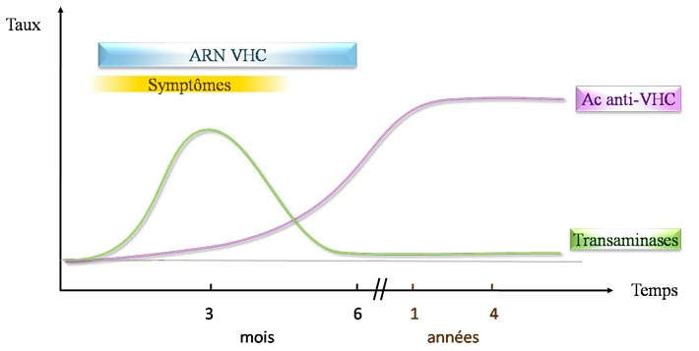
L’Hépatite C aigue:

Slide 15
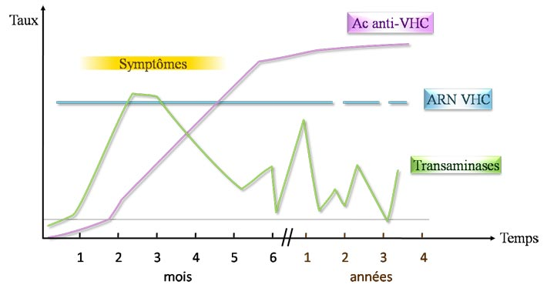
L’Hépatite C chronique:

Slide 16
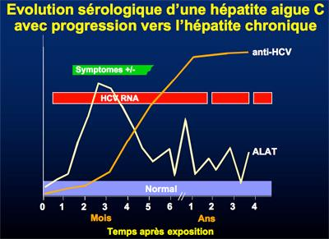
L’Hépatite C chronique:

Slide 17
Les traitements antiviraux:
Le traitement de l’hépatite C vit une véritable révolution proche de celle observée dans les années 1990 avec les trithérapies pour lutter contre l’infection par le VIH.
Après 10 ans de bithérapie pégylée (interféron pégylée et ribavirine),
les premiers antiviraux directs (DAAs) avec les antiprotéases de 1ère génération (boceprevir et télaprevir) ont été disponibles en 2011.
De nouvelles molécules appartenant à 4 classes de molécules disposent d’une AMM européenne.
Les 4 classes d’antiviraux directs actuellement disponibles sont:
- les antiprotéases [1ère génération 2ème vague (simeprevir et paritaprevir boosté par le ritonavir)
et 2ème génération (grazoprevir)] les inhibiteurs de la protéine NS5A ou anti-NS5A
(daclatasvir, ledipasvir, ombitasvir, elbasvir, velpatasvir),
les inhibiteurs nucléotidiques de l’ARN polymérase ARN-dépendante (sofosbuvir) et les inhibiteurs non nucléosidiques de l’ARN polymérase ARN-dépendante (dasabuvir).

Slide 18
Les antiviraux (suite):
Les 4 classes d’antiviraux directs sont capables d’inhiber drastiquement une ou plusieurs étapes du cycle de multiplication du VHC.
Les antiprotéases (___previr):
sont des peptidomimétiques inhibant ainsi la maturation de la polyprotéine virale.
Les inhibiteurs de la protéine NS5A (___asvir) :
inhibent 2 étapes majeures du cycle de multiplication que sont la formation des complexes de réplication (“membranous web“) et l’assemblage des nouvelles particules virales.
Les inhibiteurs de la polymérase (___buvir):
en se fixant au niveau du site catalytique de l’enzyme se comportent comme des terminateurs de chaine, c’est le cas des inhibiteurs nucléotidiques (sofosbuvir), empêchant ainsi la fixation du nucléotide suivant ;
les inhibiteurs non-nucléosidiques:
en se fixant sur un des sites allostériques de l’enzyme modifient sa structure tridimensionnelle et son activité enzymatique, c’est le cas du dasabuvir.

Slide 19
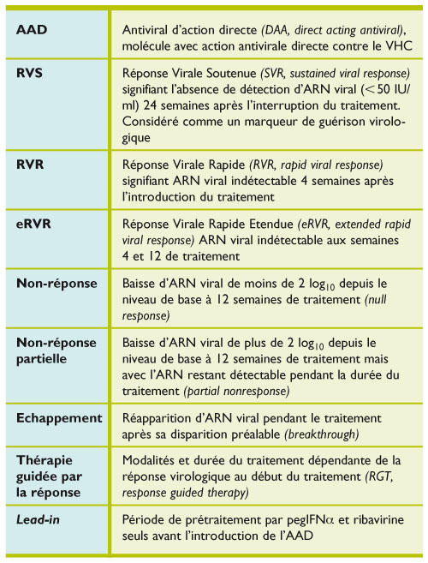
Les antiviraux (Suite):

Slide 20
L’Antiviral : La Ribavirine:
Ribavirine:
est un médicament antiviral direct, analogue nucléosidique actif sur le virus de l’hépatite C (VHC).
Il est indiqué, toujours en association avec d’autres médicaments, dans le traitement de l’hépatite C chronique.
Il ne doit jamais être utilisé en monothérapie.
Seule, la ribavirine ne peut pas éliminer le virus. Elle est prescrite associée à d’autres antiviraux d’action directe (AAD) et éventuellement au peg-interferon alpha 2b.
Leur association permet d’éliminer la présence du virus dans l’organisme et d’arrêter la progression de la maladie hépatique.
Ce médicament est aussi commercialisé sous le nom déposé de Rebetol® ou Copegus®. Ce traitement est instauré et surveillé par un médecin expérimenté dans la prise en charge des patients atteints d’hépatite C chronique. Sa durée est fonction des autres médicaments administrés et du génotype du virus VHC. Elle peut être de 12 à 24 semaines.

Slide 21
Les antiviraux: (Suite):
Les traitements recommandés par les sociétés savantes françaises (AFEF) ou européennes (EASL) sont basés sur l’utilisation:
d’un anti-NS5A en combinaison avec un ou 2 antiviraux directs ;
en effet, le daclatasvir (anti-NS5A) peut être utilisé en association avec le sofosbuvir,
alors que des associations fixes de 2 antiviraux sous forme d’un seul comprimé sont
également disponibles (ledipasvir/sofosbuvir et velpatasvir/sofosbuvir).

